Slide 1

МИНИСТЕРСТВО НАУКИ И ВЫСШЕГО ОБРАЗОВАНИЯ РОССИЙСКОЙ ФЕДЕРАЦИИ
Федеральное государственное бюджетное образовательное учреждение высшего образования
«МИРЭА - Российский технологический университет»
Институт информационных технологий (ИИТ)
Кафедра прикладной математики
Направление «Прикладная математика»
профиль «Анализ данных»
Выпускная квалификационная работа бакалавра на тему:
«Разработка модели оценки стоимости футбольных трансферов»
Автор: студент группы ИМБО-02-22
Ким Кирилл Сергеевич
Руководитель: к.ф.-м.н., доцент кафедры прикладной математики
Даева Софья Георгиевна
Москва 2026

Slide 2
Цель, объект и предмет исследования
Актуальность: Объём трансферного рынка превышает 9 млрд евро в год. Решения о стоимости игроков принимаются на интуиции, что создаёт финансовые риски для клубов.
Цель: Разработать модель машинного обучения для прогнозирования стоимости футбольных трансферов на основе игровой активности и физических характеристик игроков.
Предмет исследования — математическая модель прогнозирования трансферной стоимости.
Объект исследования — процесс формирования стоимости игроков на рынке трансферов.
2

Slide 3
Задачи исследования
Изучить предметную область и ключевые факторы стоимости.
Провести обзор существующих решений.
Сформулировать задачу, критерии, ограничения.
Выполнить сбор, очистку и предобработку данных.
Спроектировать новые признаки.
Обучить модели с подбором гиперпараметров.
Провести сравнительный анализ.
Протестировать на реальных трансферах.
3

Slide 4
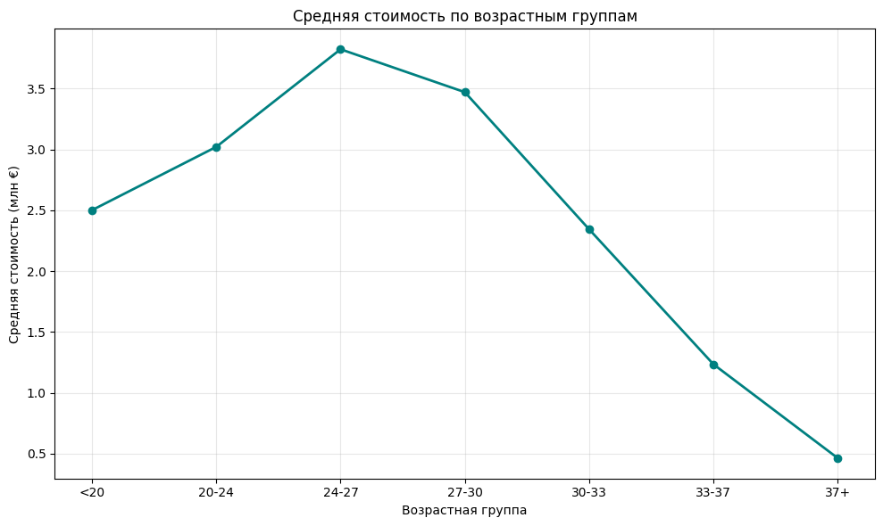
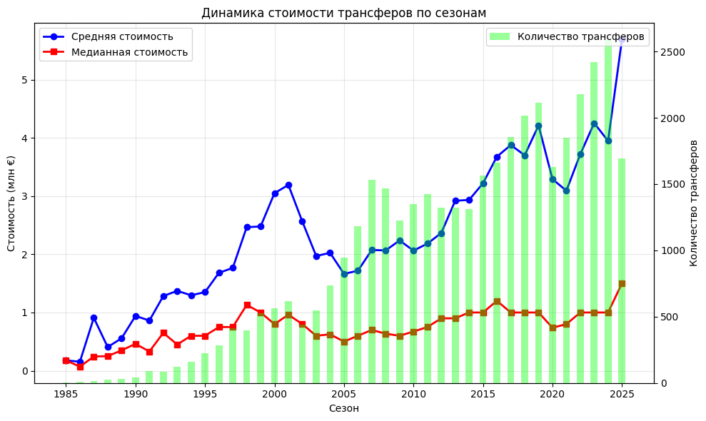
Характеристика предметной области
Рисунок 1 — Средняя стоимость по возрастным группам
Рисунок 2 — Динамика стоимости трансферов по сезонам
Цена растет к 24-27 годам, затем снижается.
Факторы стоимости: игровая статистика (голы, передачи), контракт, травмы, рыночные тренды, субъективные факторы.
4

Slide 5
Обзор существующих решений
Таблица 1 — Существующие решения
Решение | Подход | Недостатки
Transfermarkt | Коллективная экспертная оценка | Субъективность, редкие обновления, ошибки из‑за симпатий к клубам
Модели на основе статистики (CIES) | Регрессионый анализ (Используют коэффициенты прошлого опыта) | Не учитывает нелинейности, завышает топ-лиги
Машинное обучение | Random Forest, Gradient Boosting | Нужны большие данные, риск переобучения, настройки гиперпараметров
Целесообразно использовать ML-методы.
5

Slide 6


Формулировка исследовательской задачи
Постановка задачи:
Дана выборка: $D={\{(x_{i},y_{i})\}}_{i=1}^{n}$, $x_{i}$ — признаки игрока, $y_{i}$ — стоимость трансфера;
Требуется построить $f:X→Y$, с минимальной ошибкой.
Разделение метрик:
Функция потерь при обучении — $MSE$ на логарифмированной стоимости;
Метрика отбора модели и гиперпараметров — $R^{2}$;
Итоговые метрики качества — $MAE$ (€), $R^{2}$, $MAPE$(%).
Допущения: только открытые данные, только платные трансферы.
Ограничения: модель не учитывает ход переговоров и субъективные факторы.
6

Slide 7
Анализ и характеристика входных данных
Источник данных — Kaggle, датасет «Football Datasets» (Transfermarkt). 6 таблиц, объём >4 млн. записей.
Таблица 2 — Характеристики исходных таблиц
Название файла | Описание
transfer_history.csv | История трансферов игроков
player_profiles.csv | Профили игроков (дата рождения, позиция и др.)
player_market_value.csv | Динамика рыночной стоимости
player_performances.csv | Детальная игровая статистика по сезонам
player_injuries.csv | Данные о травмах
player_national_performances.csv | Статистика выступлений за сборную
7

Slide 8
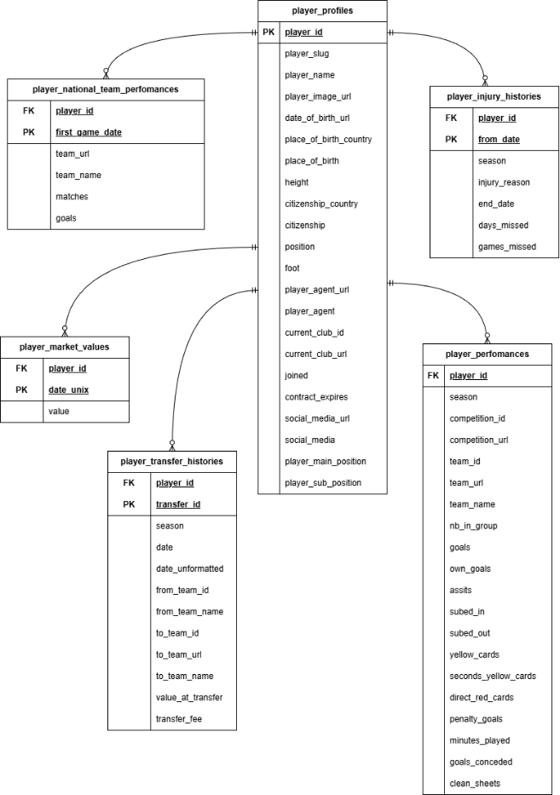
ER-диаграмма
8
Рисунок 3 — ER-диаграмма исходных таблиц

Slide 9
Описание этапов разработки модели
Проектирование архитектуры решения
Генерация признаков
Временная валидация
Подбор гиперпараметров
Реализация моделей
Расчёт метрик
Анализ важности признаков
9

Slide 10






Обоснование выбора инструментов
Python
Pandas
Numpy
Matplotlib
Scikit-learn
Google Colaboratory
10

Slide 11
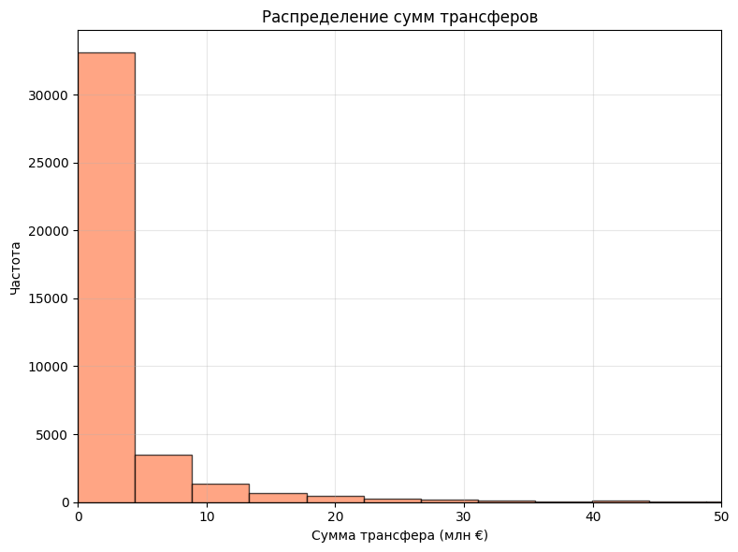
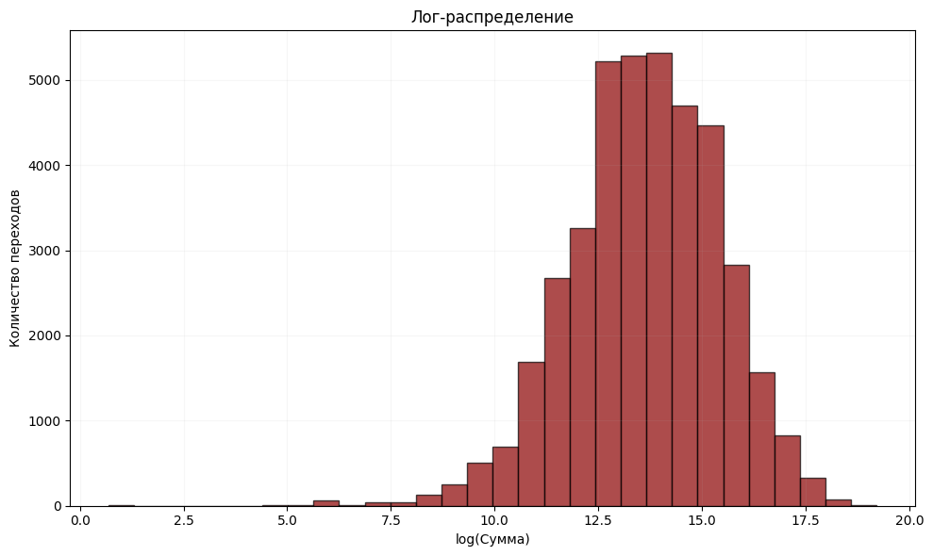
Распределение трансферных сумм
Рисунок 5 — Распределение трансферных сумм после логарифмирования
Рисунок 4 — Распределение трансферных сумм
11

Slide 12
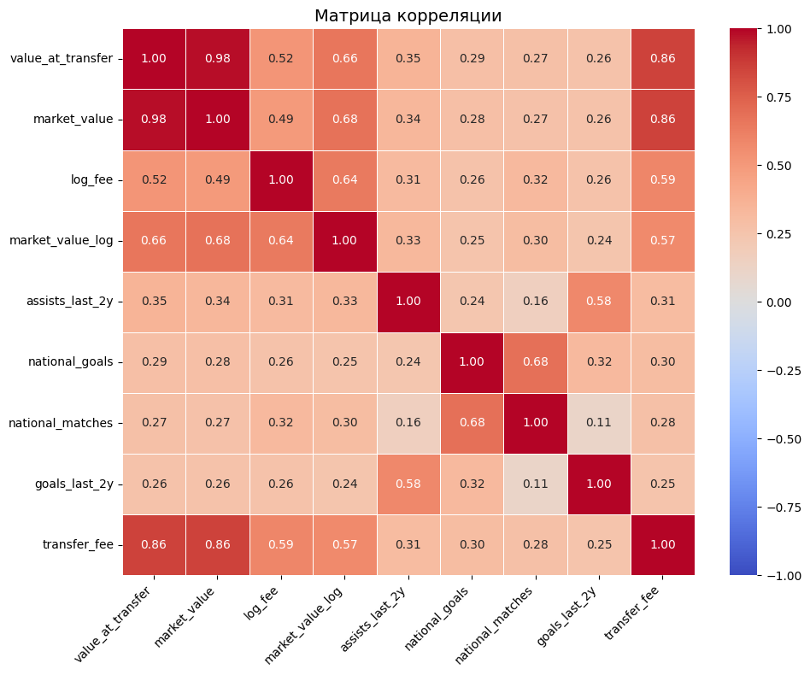
Обоснование необходимости регуляризации
Проблема: мультиколлинеарность (корреляция голов и передач ≈ 0,58).
В обычной линейной регрессии это вызывает нестабильность коэффициентов.
Решение: Ridge (L2) — сжимает коэффициенты, Lasso (L1) — может обнулять незначимые.
12
Рисунок 6 — Матрица корреляции

Slide 13
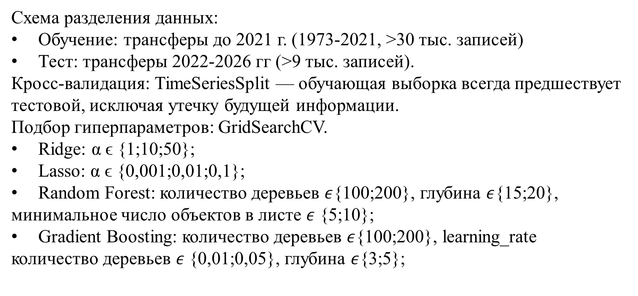
Временная валидация и подбор гиперпараметров
Схема разделения данных:
Обучение: трансферы до 2021 г. (1973-2021, >30 тыс. записей)
Тест: трансферы 2022-2026 гг (>9 тыс. записей).
Кросс‑валидация: TimeSeriesSplit — обучающая выборка всегда предшествует тестовой, исключая утечку будущей информации.
Подбор гиперпараметров: GridSearchCV.
Ridge: α ϵ {1;10;50};
Lasso: α ϵ {0,001;0,01;0,1};
Random Forest: количество деревьев $ε${100;200}, глубина $ε${15;20}, минимальное число объектов в листе $ε$ {5;10};
Gradient Boosting: количество деревьев $ε${100;200}, learning_rate количество деревьев $ε${0,01;0,05}, глубина $ε${3;5};
13

Slide 14
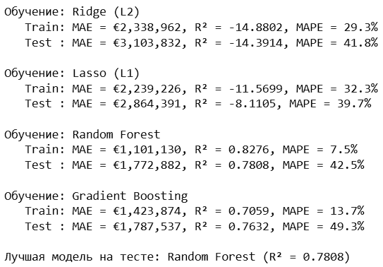
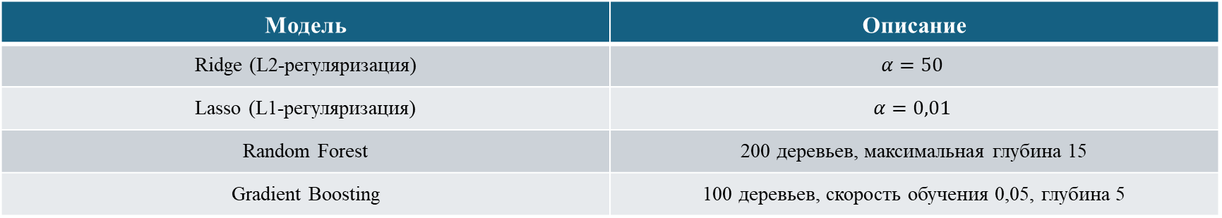
Реализация модели и анализ результатов
Таблица 3 — Оптимальные гиперпараметры для всех моделей
Модель | Описание
Ridge (L2-регуляризация) | $$α=50$$
Lasso (L1-регуляризация) | $$α=0,01$$
Random Forest | 200 деревьев, максимальная глубина 15
Gradient Boosting | 100 деревьев, скорость обучения 0,05, глубина 5
14
Рисунок 6 — Сравнение метрик

Slide 15
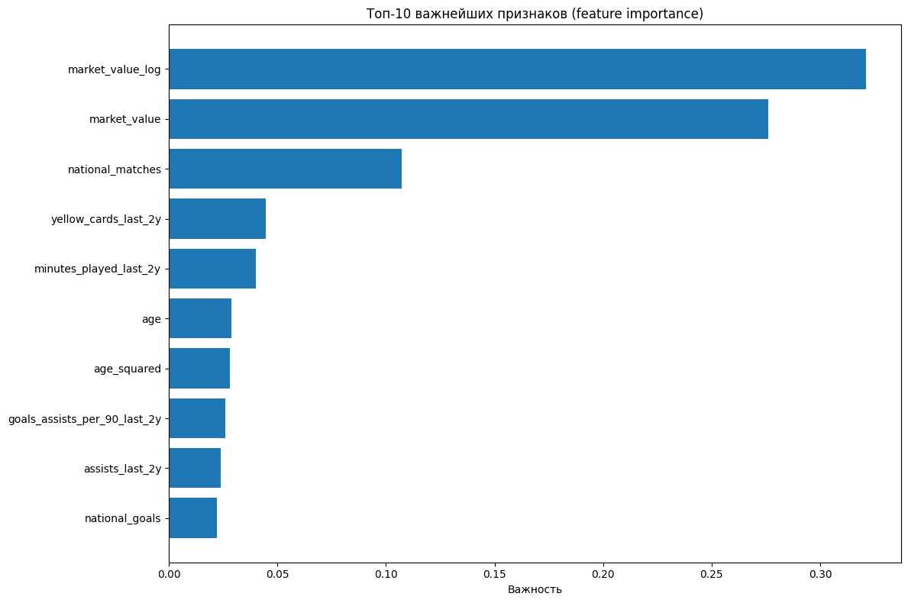
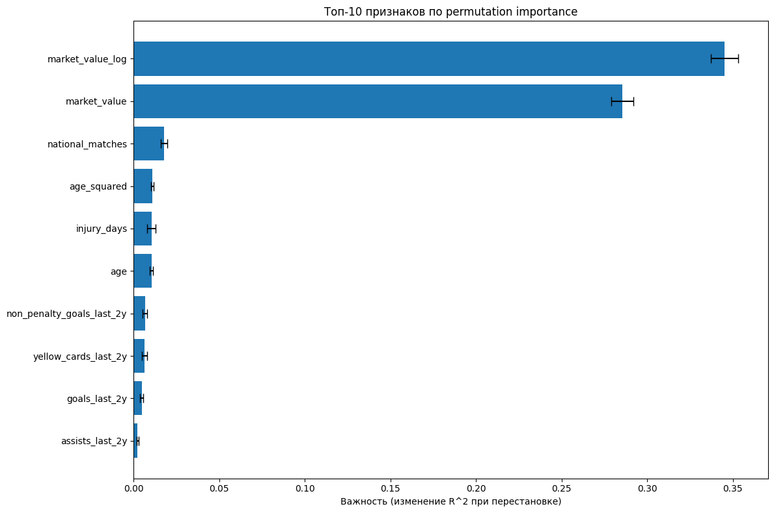
Важность признаков
Рисунок 7 — Важность признаков (feature importance)
Рисунок 8 — Важность признаков (permutation importance)
Логарифм рыночной стоимости — главный фактор (32,1%).
Permutation importance подтверждает значимость возраста и $возраста^{2}$.
15

Slide 16
Тестирование на реальных трансферах
Таблица 4 — Результаты прогноза для конкретных трансферов
Игрок | Сезон | Фактическая стоимость | Прогноз | Ошибка
Карим Бензема | 2009 | 35 млн. евро | 31,9 млн. евро | 8,7 %
Златан Ибрагимович | 2011 | 24 млн. евро | 22,7 млн. евро | 5,4 %
Антуан Гризманн | 2019 | 120 млн. евро | 125,2 млн. евро | 4,3 %
Луис Суарес | 2022 | 10 млн. евро | 9,4 млн. евро | 5,7 %
Кристьян Аслани | 2023 | 15,7 млн. евро | 13,3 млн. евро | 15,3 %
Арнау Тенас | 2025 | 2,5 млн. евро | 2,9 млн. евро | 14,2 %
Относительная ошибка прогноза на трансферах (Бензема, Гризманн, Суарес и др.) составила от 4,3% до 15,3%, что подтверждает практическую применимость модели.
16

Slide 17
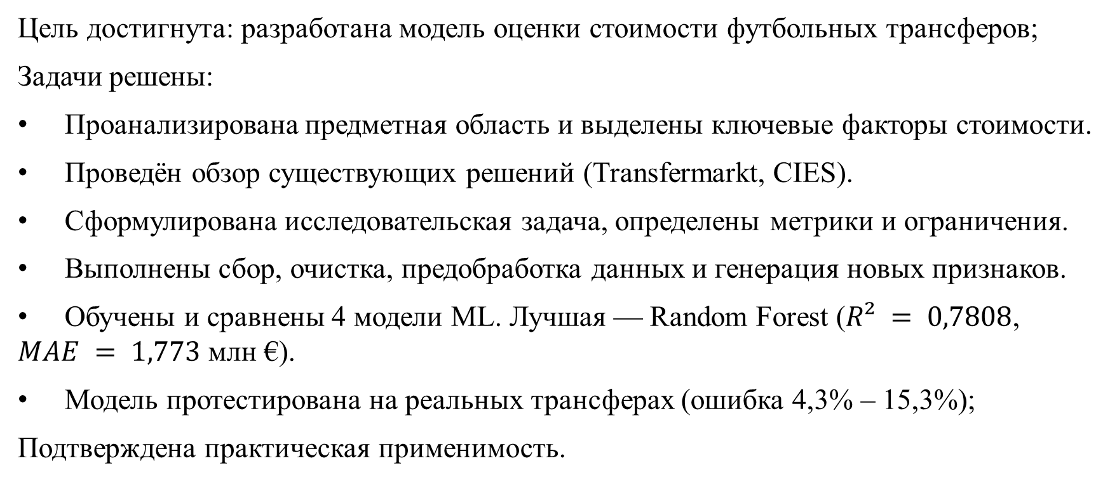
Заключение
Цель достигнута: разработана модель оценки стоимости футбольных трансферов;
Задачи решены:
Проанализирована предметная область и выделены ключевые факторы стоимости.
Проведён обзор существующих решений (Transfermarkt, CIES).
Сформулирована исследовательская задача, определены метрики и ограничения.
Выполнены сбор, очистка, предобработка данных и генерация новых признаков.
Обучены и сравнены 4 модели ML. Лучшая — Random Forest ($R² = 0,7808$, $MAE = 1,773$ млн €).
Модель протестирована на реальных трансферах (ошибка 4,3% – 15,3%);
Подтверждена практическая применимость.
17

Slide 18

Видеопрезентация работы
Рисунок 9 — QR-код
18

Slide 19
Благодарю за внимание!

Slide 20
МИНИСТЕРСТВО НАУКИ И ВЫСШЕГО ОБРАЗОВАНИЯ РОССИЙСКОЙ ФЕДЕРАЦИИ
Федеральное государственное бюджетное образовательное учреждение высшего образования
«МИРЭА - Российский технологический университет»
Институт информационных технологий (ИИТ)
Кафедра прикладной математики
Направление «Прикладная математика»
профиль «Анализ данных»
Выпускная квалификационная работа бакалавра на тему:
«Разработка модели оценки стоимости футбольных трансферов»
Автор: студент группы ИМБО-02-22
Ким Кирилл Сергеевич
Руководитель: к.ф.-м.н., доцент кафедры прикладной математики
Даева Софья Георгиевна
Москва 2026

